Slide 1
Université Mohamed KHIDER Biskra
Faculté des Sciences Exacte et des Sciences de la Nature et de la Vie
Département des Sciences de la Nature et de la Vie
Enzymologie Appliquée et Génie Enzymatique
Dr. Deghima Amirouche
2021/2022

Slide 2
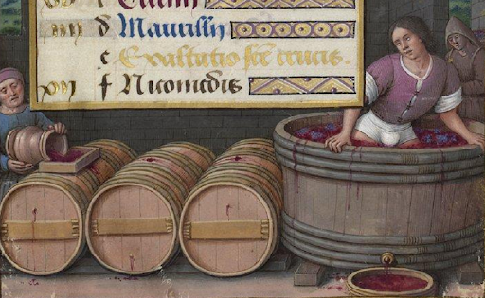
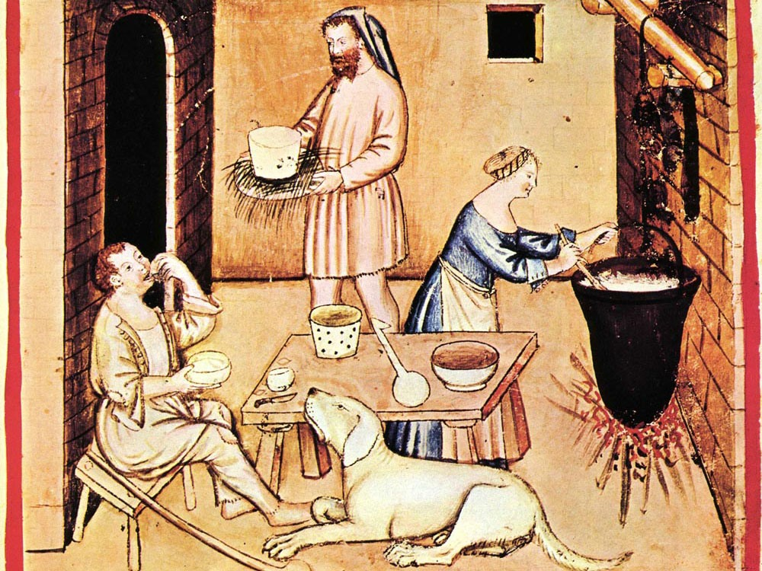
Chapitre I : Généralités en enzymologie
Depuis plusieurs milliers d'années, l’homme a toujours utilisé les enzymes sans le savoir pour satisfaire ces besoins alimentaires
Boissons Alcoolisées + Vinaigre
Fromage

Slide 3
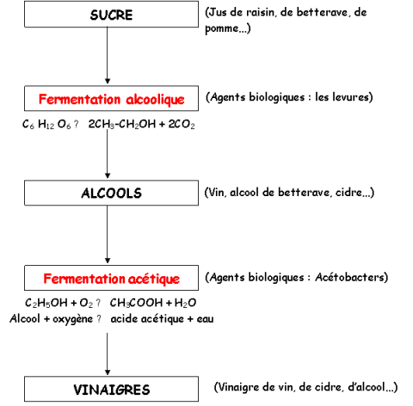
Généralités en enzymologie
Boissons Alcoolisées
(Anaérobie)
Vinaigre
(Aérobie)

Slide 4
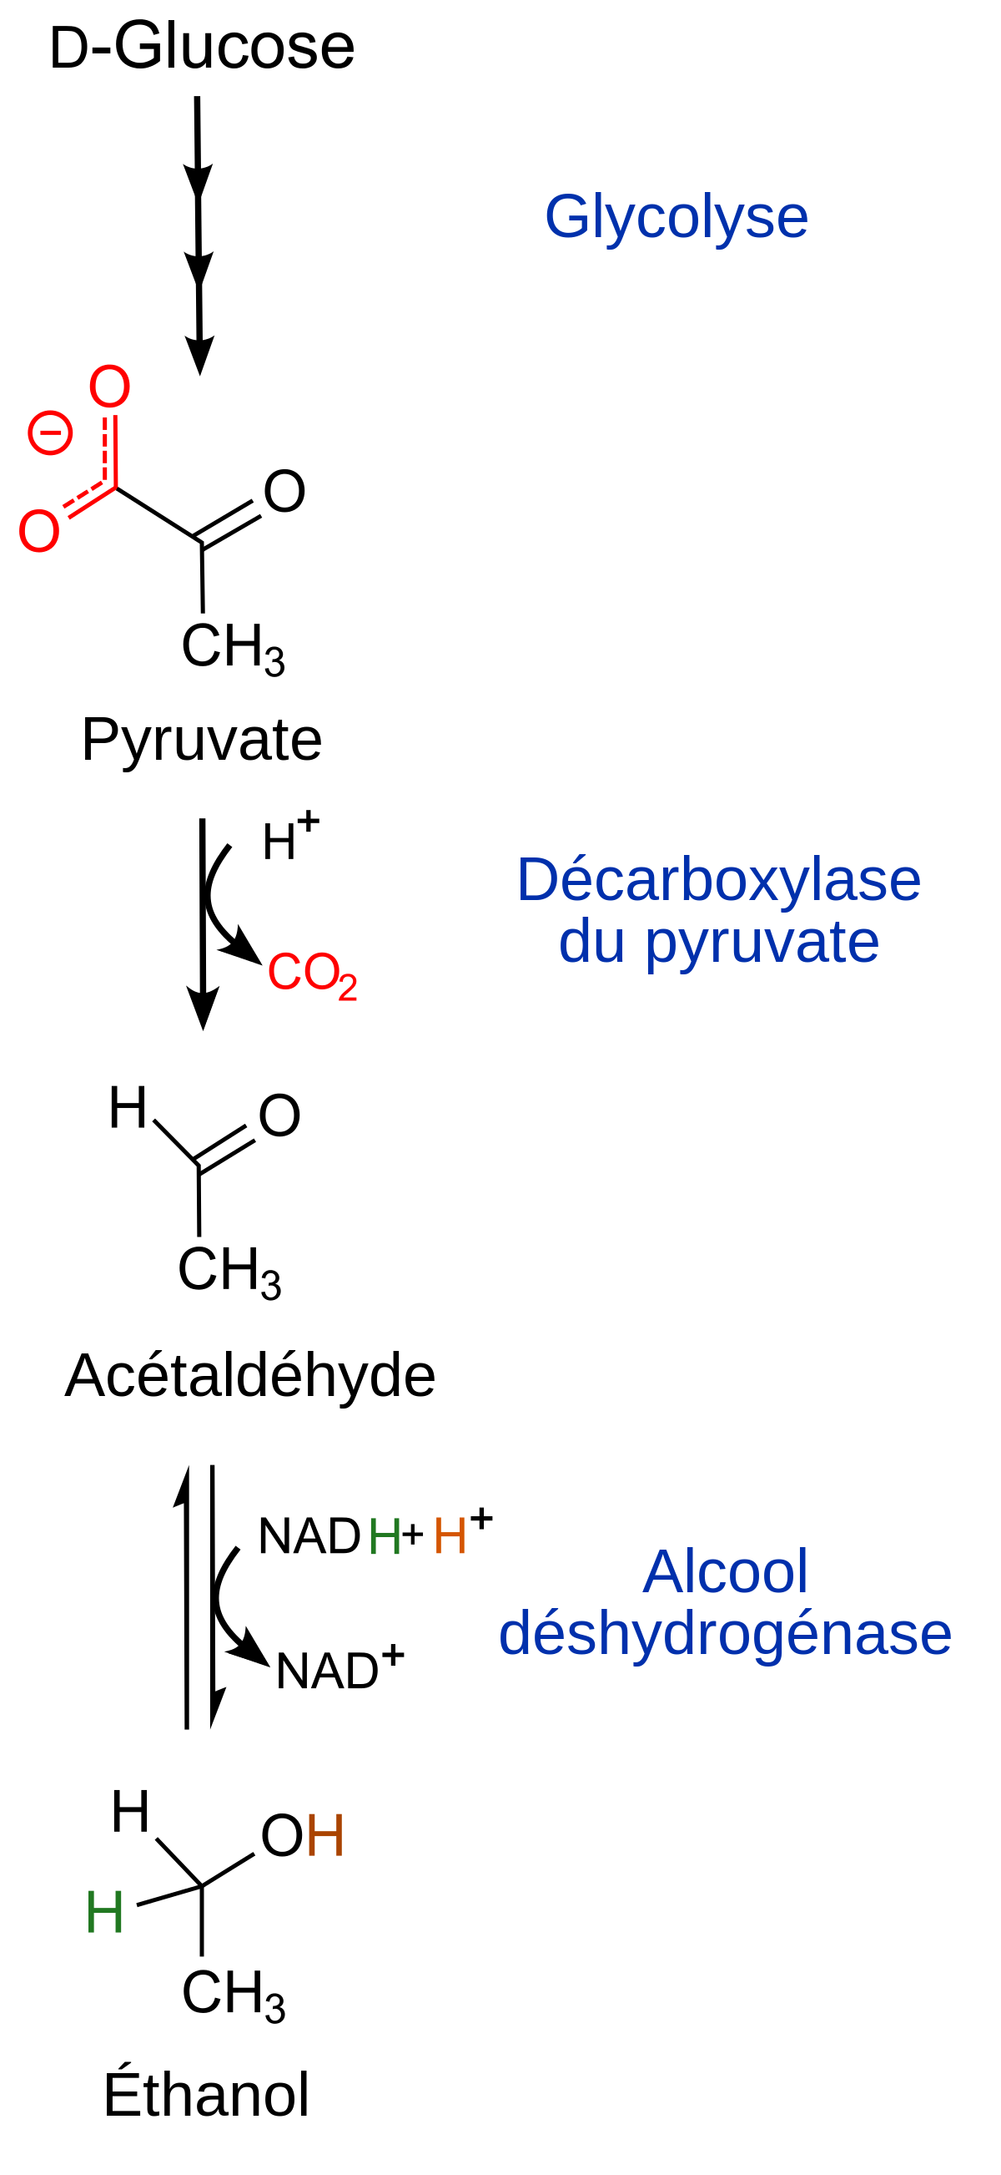
Généralités en enzymologie
Enzymes oxydoréductases

Slide 5
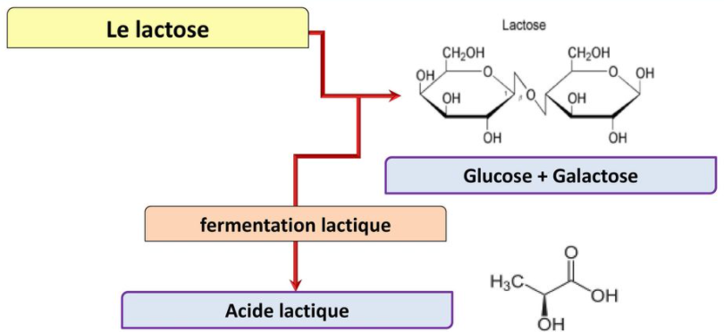
Généralités en enzymologie
Caillage du lait
La coagulation acide (Bactéries lactique)
La coagulation enzymatique
Préssure (chymosine, pepsine et de trypsine)

Slide 6
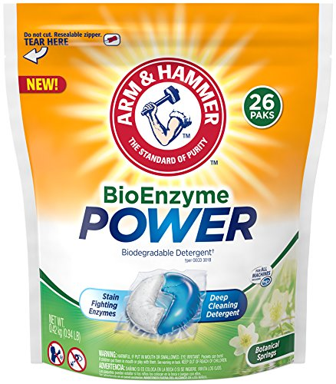
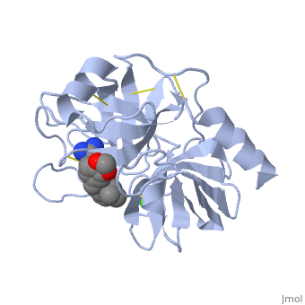
Généralités en enzymologie
Des milliers d'enzymes sont identifiées à ce jour
La première enzyme commerciale
(Allemagne, 1914)
La trypsine (d’origine animale)
La trypsine (d’origine microbienne, 1959)
Meilleur pouvoir de lavage
Elimination des taches

Slide 7
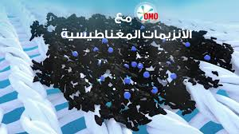
Généralités en enzymologie
إشهار مضلل

Slide 8
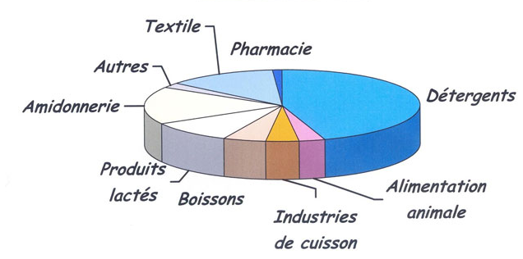
Généralités en enzymologie
Expansion de l’utilisation des enzymes
L’industrie d'enzymes était estimée à 1,5 milliard $ (1997) avec un taux de croissance annuel 4,0%

Slide 9
Enzymologie Appliquée et Génie Enzymatique
1\ Conformation et activité catalytique
2\ Production des enzymes
3\ Isolement et purification des enzymes
4\ Les enzymes d’intérêt industriel
5\ Les enzymes immobilisées
6\ Utilisation des enzymes en chimie fine

Slide 10
Généralités en enzymologie
Définitions et généralités
Les enzymes
Des catalyseurs biologiques ou biocatalyseurs de nature protéique. Elles augmentent la vitesse des réactions chimiques, sans en modifier le résultat ou l’équilibre thermodynamique. A la fin de la réaction, la structure de l’enzyme se retrouve inchangée.
Sans Enzyme
Glucose 50%
Fructose 50%
Plusieurs mois
Glucose 50%
Fructose 50%
Quelques secondes

Slide 11
Généralités en enzymologie
Définitions et généralités
Quelques caractéristiques des enzymes
Les enzymes sont spécifiques et ubiquitaires
L’enzymologie = Relation structure-fonction des enzymes
Le substantif « enzyme » est du genre féminin
Toutes les enzymes sont des protéines

Slide 12
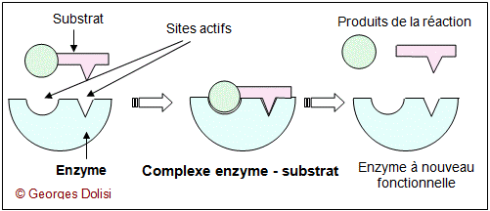
Généralités en enzymologie
Définitions et généralités
Ligand : Elément chimique ayant une liaison spécifique avec une enzyme.
- Il peut se fixer sur un site outre que le site actif
Produit : Molécule qui apparaît au cours d’une réaction catalysée par une enzyme
Substrat : Molécule qui entre dans une réaction pour y être transformée grâce à l’action catalytique d’une enzyme

Slide 13
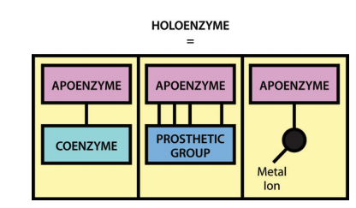
Généralités en enzymologie
Définitions et généralités
Cofacteurs
Petites molécules de nature non protéique ou un ion métallique (Zn, Cu, Fe) associé à l'enzyme et rendant son activité catalytique possible.
Coenzymes
Les coenzymes sont des molécules organiques d’origine biologiques comme les vitamines (vitamines B, vitamine C, vitamine D)
Déshydrogénase + NAD
Flavoprotéine + FAD
Catalase + Fe
Métalloenzymes

Slide 14
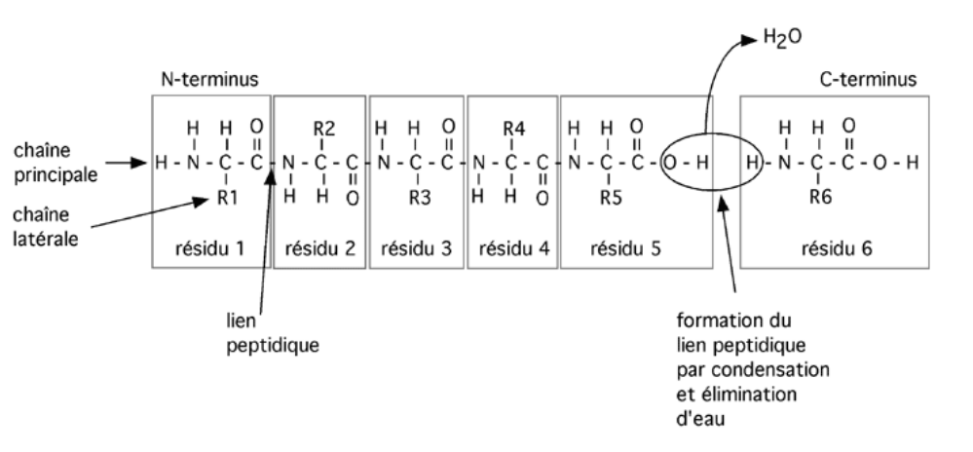
Généralités en enzymologie
Structure des enzymes
Structure Primaire

Slide 15
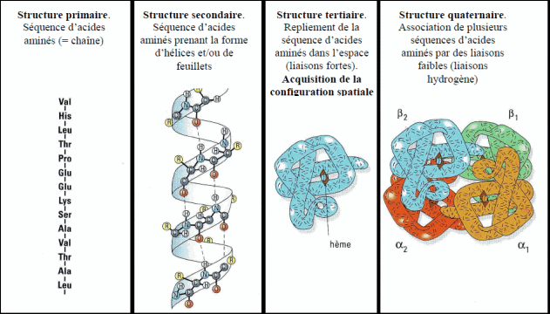
Généralités en enzymologie
Structure des enzymes

Slide 17
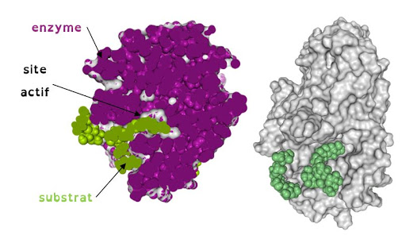
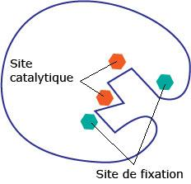
Généralités en enzymologie
Structure des enzymes
Le site actif
Région tridimensionnelle qui se lie au substrat, elle est de caractère non polaire
le site de reconnaissance
Associé avec l’orientation du substrat, et donc, avec la spécificité de l’enzyme
le site catalytique
Directement impliqués dans la formation et rupture des liens chimiques. la majorité des cas, possède des chaînes latérales ioniques ou réactives (ex. His, Lys, Cys, Ser, Asp, Glu).

Slide 18
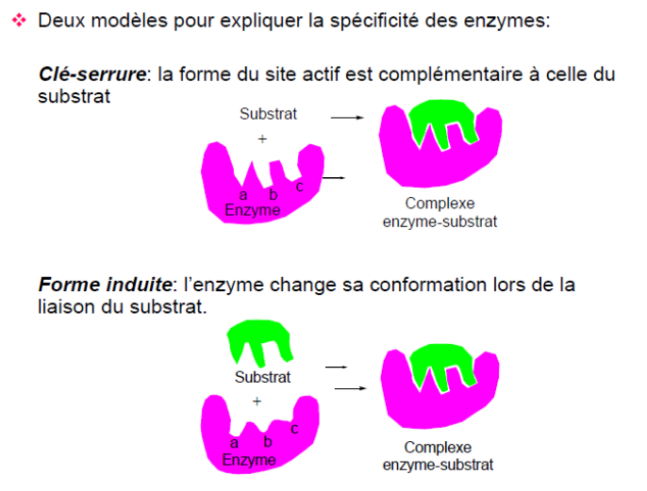
Généralités en enzymologie
Structure des enzymes

Slide 19
Généralités en enzymologie
Définitions et généralités
Le substrat réagit seleument avec une petite partie spécifique de l’enzyme (Site actif),
Quel est le rôle des autres parties de l’enzyme ????
Le reste de l’enzyme stabilise le site actif et fournit l’ environnement approprié pour l'interaction du site avec la molécule de substrat

Slide 20
Généralités en enzymologie
Classification

Slide 21
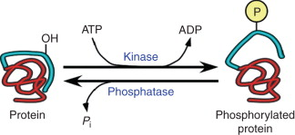
Généralités en enzymologie
Classification

Slide 22
Généralités en enzymologie
Classification

Slide 23
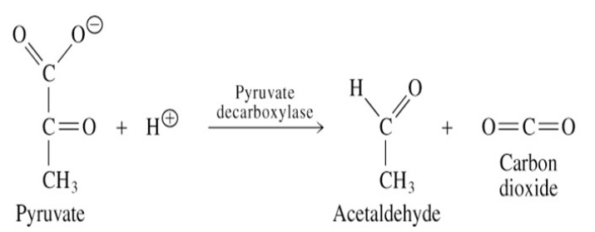
Généralités en enzymologie
Classification

Slide 24
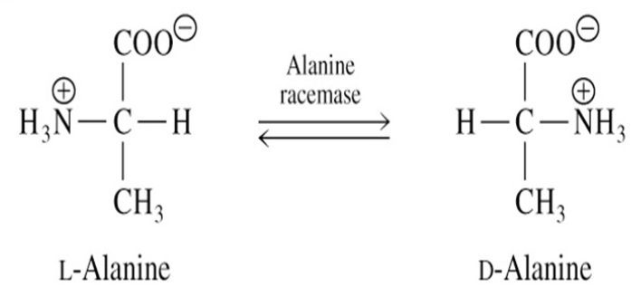
Généralités en enzymologie
Classification

Slide 25
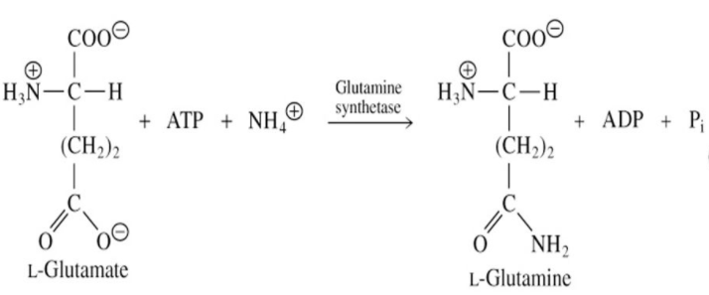
Généralités en enzymologie
Classification

Slide 26
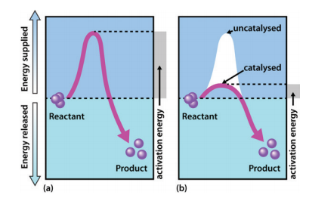
Conformation et activité catalytique
Une enzyme est un catalyseur qui :
a. Accélère la vitesse d’une réaction en abaissant la barrière d'énergie d'activation
b. Ne change pas la constante d'équilibre pour une réaction particulière, mais accélère l'approche de l'équilibre

Slide 27
Conformation et activité catalytique
La catalyse est un processus qui augmente le taux par lequel une réaction atteint l’équilibre
La puissance des enzymes réside dans leur spécificité (Réaction et substrat)et leurs arrangements optimaux des groupements catalytiques

Slide 28
Conformation et activité catalytique
Pour atteindre ces objectifs les enzymes utilisent l’un des mécanismes suivants :
1.1. Catalyse par effet de proximité et d'orientation
1.2. Catalyse covalente
1.3. Catalyse acido-basique
1.4. Catalyse électrostatique
1.5. Désolvation
1.6. Distorsion de contrainte
1.7. Catalyse par des cofacteurs

Slide 29
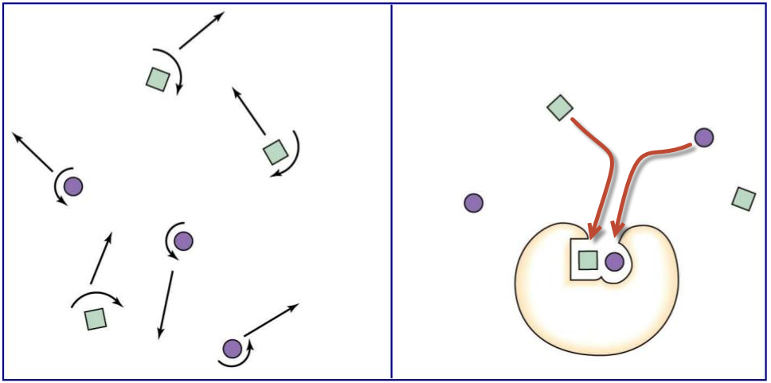
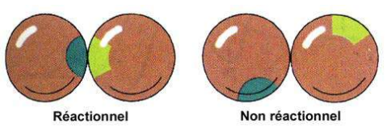
Conformation et activité catalytique
1.1. Catalyse par effet de proximité et d'orientation
L’enzyme et le substrat s’orientent de telle manière que les liaisons attaquables sont très proches les unes aux autres , ou de manière à ce que les groupements catalytiques forment un état transitoire beaucoup plus facilement

Slide 30
Conformation et activité catalytique
1.1. Catalyse par effet de proximité et d'orientation
- L ’enzyme permet le positionnement correct des substrats pour la réaction
- L’enzyme convertit une réaction du second ordre, en une réaction de premier ordre
- L’enzyme améliore la vitesse catalytique de la réaction jusqu’ 10 millions de fois

Slide 31
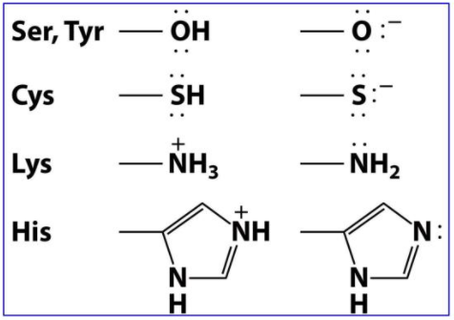
Conformation et activité catalytique
1.2. Catalyse covalente
- L’enzyme forme une liaison covalente avec le substrat
- Le complexe covalent instable subirait plus facilement la réaction permettant de former le produit
- Ce type de catalyse nécessite une groupement nucléophile dans le site actif
- Les complexes covalents instables peuvent être des complexes acyl-, phosphoryl- et glycosyl-enzyme

Slide 32
Conformation et activité catalytique
1.2. Catalyse covalente
fructose
Pi
+
glucose-1-phosphate
saccharose phosphorylase
+
Saccharose
<===>
glucosyl-enzyme

Slide 33
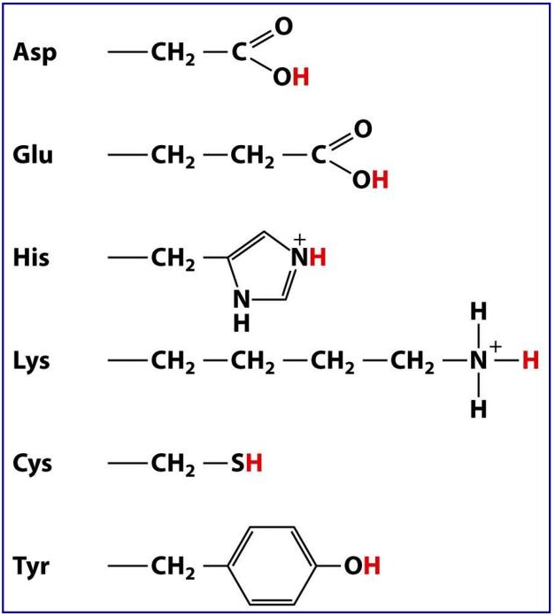
Conformation et activité catalytique
1.3. Catalyse acido-basique
- Impliquée dans tout mécanisme de réaction qui nécessite le transfert d'un proton d'une molécule à une autre
- Couramment combiné avec la catalyse covalente
Catalyse acido-basique spécifique
Implique les ions hydronium (H3O +) ou hydroxyde (OH-) dans le mécanisme de réaction
La catalyse acido-basiques générale
Un résidu d'acide aminé du site actif est utilisé pour accepter ou donner un proton

Slide 34
Conformation et activité catalytique

Slide 35
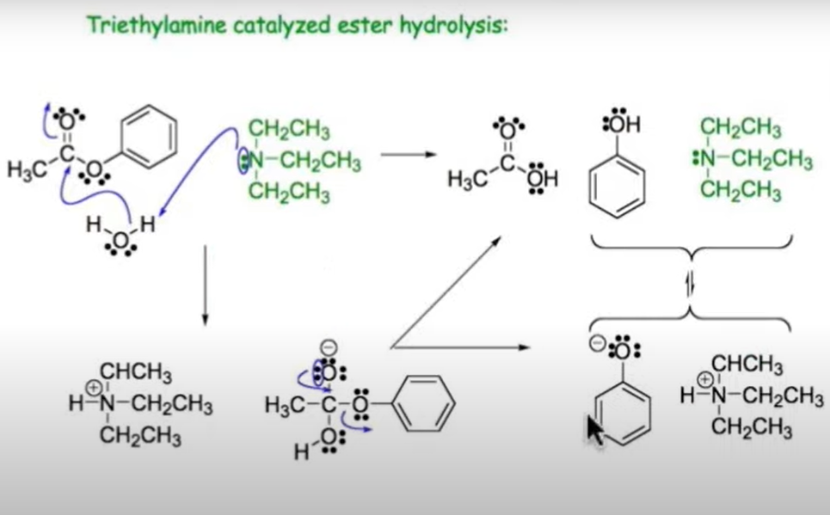
Conformation et activité catalytique

Slide 36
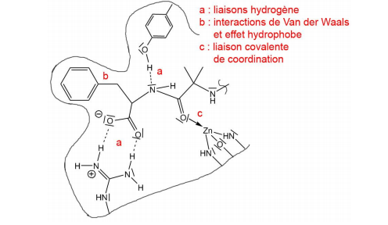
Conformation et activité catalytique
1.4. Catalyse electrostatique
le site actif de l'enzyme stabilise l'état de transition de la réaction en formant des interactions électrostatiques avec le substrat
interactions
ioniques,
ioniques-dipôles,
dipôles-dipôles (b)
hydrophobes
La liaison hydrogène (a) est l'une des interactions électrostatiques les plus courantes formées dans le site actif

Slide 37
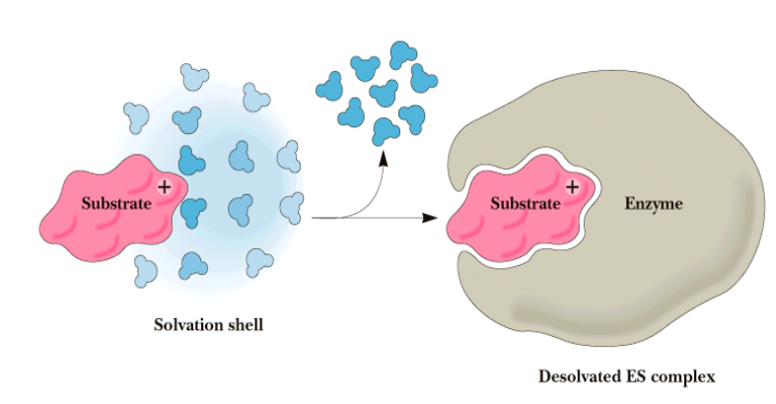
Conformation et activité catalytique
1.5. Désolvation
Quand le substrat se fixe à l'enzyme, les molécules d'eau sont de manière générale "exclues" du site actif (effet de désolvatation)
Cet effet accroit les forces d'interaction électrostatiques au niveau du site actif et augmente la réactivité du ES
La désolvation protège les groupements réactifs de réactions parallèles avec l'eau
les champs électrostatiques créés par la protéine au niveau du site actif sont complémentaires de la distribution des charges du substrat dans l'état de transition

Slide 38
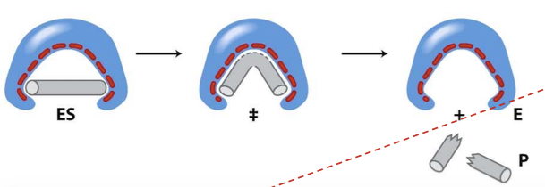
Etat de transition
Conformation et activité catalytique
1.6. Distortion de contrainte
Le site actif force le substrat lié à prendre une forme qui augmente la réactivité du substrat et favorise la formation de l'état de transition.
Les enzymes qui fonctionnent par le modèle d'ajustement induit utilisent la distorsion de contrainte dans leur mécanisme catalytique

Slide 39
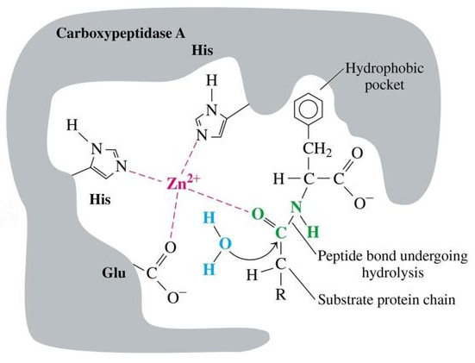
Conformation et activité catalytique
1.7. Catalyse par des cofacteurs métalliques
30 % des enzymes connus sont dépendants des ions métalliques pour leur catalyse.
Les métalloenzymes se divisent en deux classes:
a) Métalloenzymes possédant des ions métalliques
fortement liés comme Fe2+, Fe3+, Cu2+, Zn2+, Mn2+, ou Co2+.
Les métaux sont très souvent des meilleurs
catalyseurs que des protons parce que les ions
métalliques peuvent être présents en hautes
concentrations et possèdent des charges stable
b) Des enzymes activés par des ions métalliques
faiblement liés en solution comme Na+, K+, Mg2+, ou Ca2+.
Les ions métalliques agissent souvent comme un proton, ou polarise l’eau pour généré des groupement OH.

Slide 40
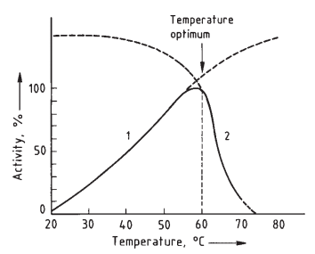
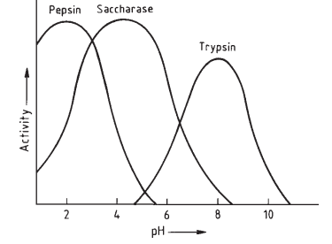
Conformation et activité catalytique
2. Facteurs régissant l'activité catalytique
2.2. Le pH
2.1. Température

Slide 41
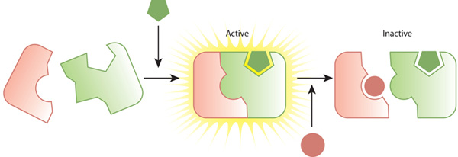
Conformation et Activité catalytique
2.3. Activation
Activateur
De nombreux effecteurs chimiques activent/inhibe l'activité catalytique des enzymes : Ions métalliques
L'ion activateur peut être impliqué directement dans la réaction enzymatique (par exemple, ions Fe liés à la flavine ou au complexe ATP-Mg)
L'ion agit comme stabilisateur de la conformation active (par exemple, ions Zn dans la phosphatase alcaline)
Activation par modification covalente: Phosphorilation
Glycogène phosphorylase : Activée par des kinases et désactivée par des phosphatase
L’ion participe directement au site actif (par exemple, ions Mn dans l'isocitrate déshydrogénase (EC 1.1.1.42) et les ions Zn ou Co dans les Carboxypeptidases)
Inhibiteur

Slide 42
Conformation et activité catalytique
2.4. Inhibition
2.4.1. Inhibition réversible
2.4.3. L’Allostérie
2.4.2. Inhibition irréversible
2.4.1.1. Inhibition Compétitive
2.4.1.2. Inhibition non compétitive
2.4.1.3. Inhibition incompétitive
2.4.1.4. Inhibition par substrat
2.4.1.5. Inhibition par le produit final

Slide 43
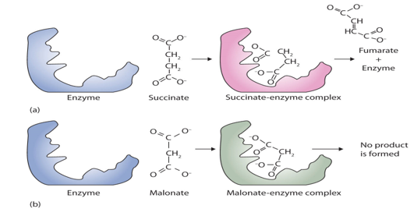
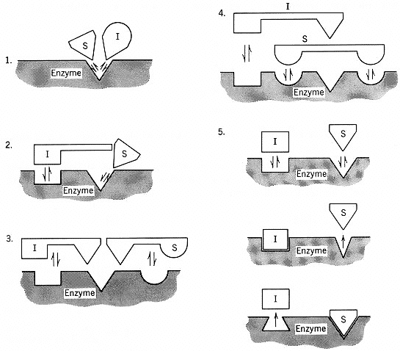
Conformation et activité catalytique
2.4.1.1. Inhibition Compétitive (Fixation exclusive)
C’est une molécule qui est structurellement similaire au substrat de l’enzyme et qui se lie sur le même site actif
La fixation sur l’enzyme empêche la fixation du substrat = Inhibition de la réaction
[Inhibiteur] = Inhibition
[Substrat] = Inhibition
Dans d'autres modèles le substrat et l'inhibiteur se fixent sur des sites distincts mais la fixation reste exclusive.

Slide 44
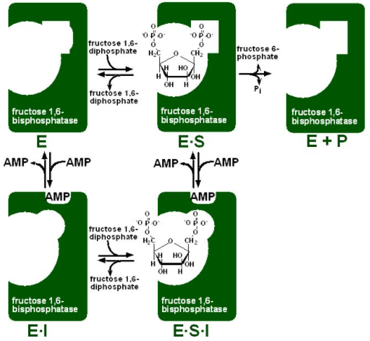
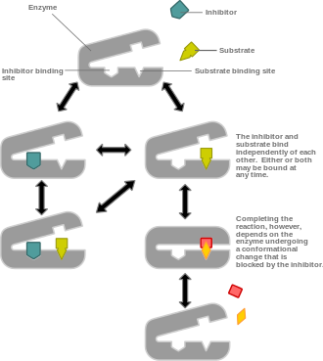
Conformation et activité catalytique
2.4.1.2. Inhibition non compétitive (fixation non exclusive)
Les inhibiteurs non compétitifs réagissent avec l'enzyme sur un site distinct du site actif
L’inhibiteur inhibe la réaction en empêchant les ajustements conformationnels du site actif
Les inhibiteurs non compétitifs sont chimiquement sans rapport avec le substrat
La concentration du substrat n’affecte pas le taux d’inhibition

Slide 45
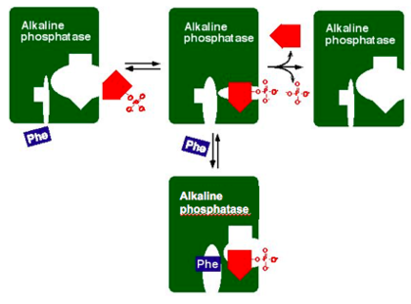
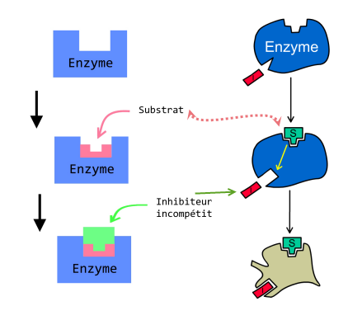
Conformation et activité catalytique
2.4.1.3. Inhibition incompétitive
L'inhibiteur ne peut se lier à l'enzyme qu’une fois une molécule de substrat s'est elle-même liée
[Substrat] = Inhibition
L’ inhibition incompétitive augmente l'affinité de l'enzyme pour son substrat

Slide 46
Conformation et activité catalytique
2.4.1.4. Inhibition par substrat
2.4.1.5. Inhibition par le produit final
Une concentration élevée du substrat (ou de coenzyme) peut diminuer l’activité catalytique d'une enzyme
Le produit final de la séquence de réaction peut agir comme un inhibiteur spécifique d'une enzyme au début ou près du début de la séquence.
l'urée inhibe l'uréase (E.C. 3.5.1.5)
Ce type d'inhibition est également appelée Feed-back inhibition ou rétro-inhibition
L'activité de l’invertase est considérablement réduite en présence de fortes concentrations de saccharose (son substrat)
La β-galactosidase d'Aspergillus niger est fortement inhibée par le galactose (son produit)
Les produits d'une réaction enzymatique font partie des inhibiteurs compétitifs les plus couramment rencontrés

Slide 47
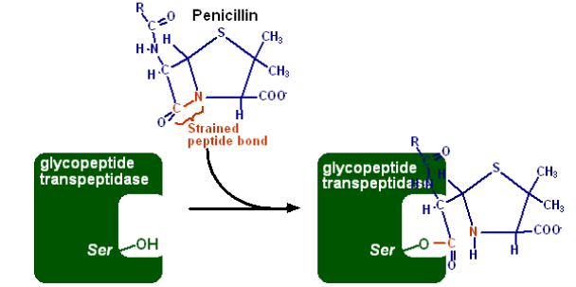
Conformation et activité catalytique
2.4.2. Inhibition irréversible
Ces inhibiteurs se lient de façon permanente à l’enzyme
De nombreux inhibiteurs irréversibles sont donc de puissantes toxines
La pénicilline est une inhibiteur irréversible de la glycopeptide transpeptidase
Après la coupure de la liaison peptidique, la pénicilline modifie de manière covalente une sérine de site actif dans l'enzyme

Slide 48
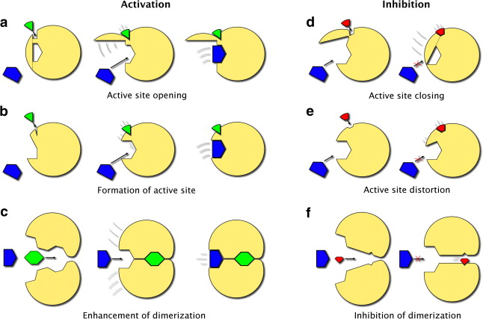
Conformation et activité catalytique
2.4.3. L’Allostérie
Les enzymes allostériques :
des enzymes Multimériques clés qui contrôlent les activités des voies métaboliques en répondant aux inhibiteurs et aux activateurs
Chaque unité a un site de liaison indépendant pour l'effecteur allostérique

Slide 49
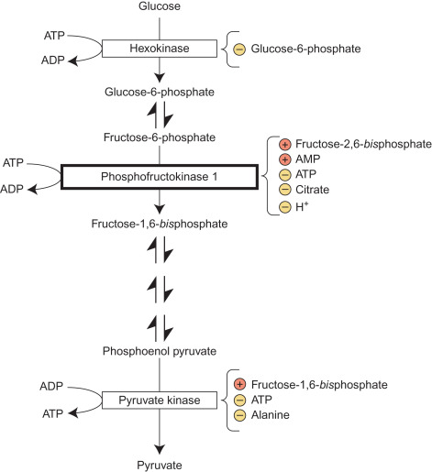
Conformation et activité catalytique
Inhibition par le produit
Activation allostérique

Slide 50
Conformation et activité catalytique
2.5. Régulation biogénique de l'activité enzymatique
l'activité enzymatique est contrôlée en régulant la quantité d'enzyme dans la cellule
Par régulation de la biosynthèse d'enzymes (induction ou répression)
Par dégradation en utilisant des enzymes protéolytiques

Slide 51
Conformation et activité catalytique
2.5.1. Les zymogènes : précurseur des protéases
Certains enzymes peuvent être synthétiser sous formes inactives
Ces formes sont appelées : Zymogènes
La modification structurelle des Zymogènes par clivage conduit à leur activation
La modification structurelle est effectuée par des protéases
Le zymogène de la chymotrypsine est : Chymotrypsinogène

Slide 52
Conformation et activité catalytique
Activation du chymotrypsinogène
1- Le chymotrypsinogène, contient une seule chaîne polypeptidique et possède 5 ponts disulfures
2- La trypsine, clive Le chymotrypsinogène entre Arg-15 et Ile-16, formant la π-chymotrypsine
3- La π -chymotrypsine agit alors sur elle-même pour cliver deux morceaux
Le résultats est la forme finale de l'enzyme: l'α-chymotrypsine, contenant trois chaînes polypeptidiques plus courtes maintenues ensemble par des liaisons disulfures

Slide 53
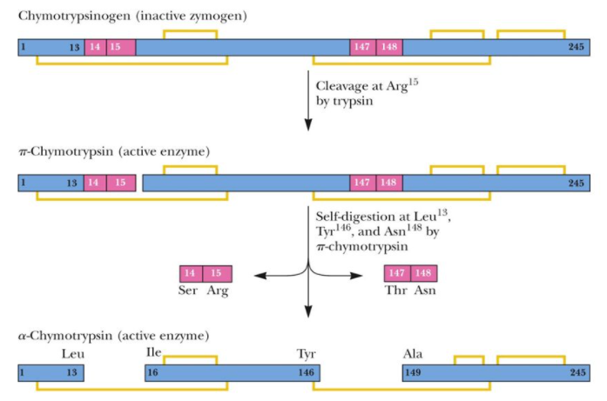
Conformation et activité catalytique
Activation du chymotrypsinogène

Slide 54
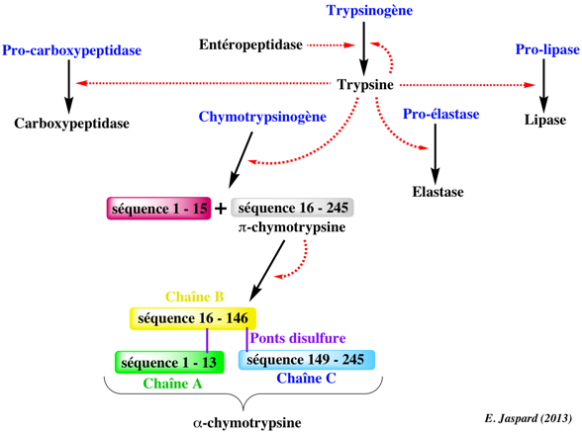
Conformation et activité catalytique

Slide 55
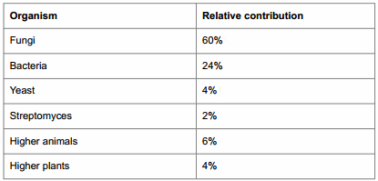
Production des enzymes
Les matières premières pour l'isolation des enzymes
Organes animaux
Matière végétale
Micro-organismes
Le choix des procédures de purification enzymatique dépend de leur emplacement
Les procédures doivent préserver l’activité catalytique des enzymes
Des conditions spécifiques de pH, de température et de force ionique sont utilisés

Slide 56
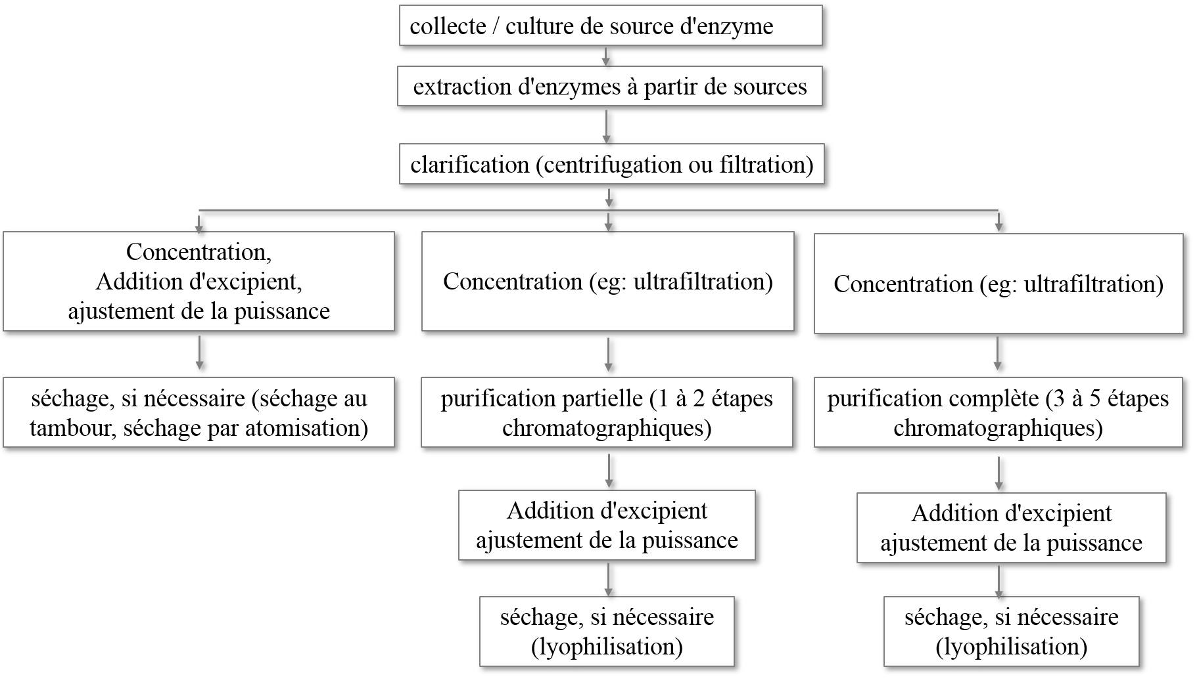
Production des enzymes
Usage thérapeutique
Usage industriel
Usage analytique

Slide 57
Production des enzymes
Préparation des matières premières biologiques
Organes animaux
Matière végétale
1- Transport et stockage à basse température
2- Délipidation de organes animaux
3- Broyage/digestion
4- Extraction avec des solutions tampons
- L’extraction des enzymes des végétaux et des animaux génère des déchets dont l'élimination est nécessaire
- les enzymes végétale et animale présentent de grandes variations de rendement et peuvent n'être que periodiquement disponibles

Slide 58
Production des enzymes
Préparation des matières premières biologiques
Micro-organismes
Modification génétique pour produire une protéine qu'il ne produit pas naturellement
Modification génétique pour facilité la procédure d’extraction d’enzyme
Culture et collecte des micro-organismes

Slide 59
Production des enzymes
Micro-organismes
Les micro organismes présentent plusieurs avantages
Avantages Economiques
Avantages Techniques
- Production de grande quantité d'enzyme en un temps réduit
- les enzymes microbiennes sont plus stable
- Exempt des problèmes éthiques liées à l'utilisation des animaux
- Le génome microbien est plus facile à manipulé (ADN recombinant), insertion de plasmide
- Facilité d'extraction des enzymes microbiennes
- la même installation de culture peut être utilisée pour la production et l'extraction

Slide 60
Production des enzymes
La plupart des enzymes utilisées dans le commerce sont des enzymes extracellulaires, et la première étape de leur l'isolement est la séparation des cellules de la solution. Pour les enzymes intracellulaires, qui sont aujourd'hui isolées en quantités croissantes, la première étape consiste à broyer pour rompre les cellules.

Slide 61
Production des enzymes
Rupture Cellulaire
Méthodes mécaniques
1- homogénéisation à haute pression (homogénéisateur Manton-Gaulin)
- Les cellules sont rumpus par force de cisaillement et la décompression simultanée
- Une capacité jusqu’à 5000 L/h
- Les parois cellulaires bactérienne sont partiellement rompues aux pressions jusqu'à 55 MPa (550 bars)
- La pression génère la chaleur (2,2 8 ° C pour 10 MPa) = Risque de dénaturation

Slide 62
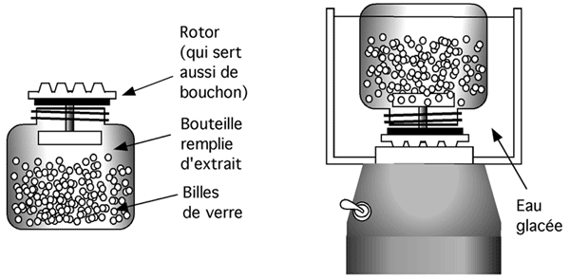
Production des enzymes
2- Broyeur à billes (broyage humide )
- Les échantillions sont mélangés avec des billes de verre d'un diamètre de 0,2 à 1 mm
- l’action abrasive produite par le tourbillonnement des billes de verre fait réduire les cellules en charpie
- Les billes coulent au fond dès que l'agitation s’arrête et les billes sont Séparées du lysat
- Dans les conditions optimales on peut libérer jusqu’à 90% des protéines

Slide 63
Production des enzymes
Méthodes non mécaniques
Les cellules peuvent être rupturées par une lyse chimique (Choc osmotique), thermique ou enzymatique
Utilisation des solvant organiques ou détergents (Tween 80, Triton X, déoxycholate)
Le séchage des micro-organismes (lyophilisation)
procédures standard dans lesquelles la structure de la paroi cellulaire est modifiée pour permettre l'extraction ultérieure du contenu cellulaire.
Risque de libérer les enzymes hydrolytiques (protéases, nucléases, etc)
- Ajouter ("cocktails") à large spectre d'action d’inhibiteurs de protéases
Les ultrasons les cellules sont rupturées par cavitation
Génération de la chaleur
Risque de génération des radicaux libre

Slide 64
Production des enzymes
Séparation de la matière solide
Après la rupture cellulaire, il faut séparer les enzymes extra/intracellulaires des cellules ou des fragments cellulaires
Difficultés:
la petite taille des cellules bactériennes
Pas de différence entre la densité des cellules et celle du milieu de fermentation
Les grandes cellules (levures) sont séparées par décantation

Slide 65
Production des enzymes
Séparation de la matière solide
Filtration
Pression, viscosité, résistance du filtre et milieu de filtration
Filtre à pression
Utilisé pour filtrer les petits volumes
Elimine les précipités formés lors de la purification
Parfaitement adapté à la filtration fine de solutions enzymatiques.

Slide 66
Production des enzymes

Slide 67
Production des enzymes
Séparation de la matière solide
Filtre à vide
Adapté aux matériaux biologiques
- utilisé dans la filtration continue de grands volumes
- La suspension est mélangé avec un adjuvant de filtration : kieselguhr (une roche sédimentaire siliceuse)
- L’adjuvant évite le colmatage du filtre et réduit la pression sur le filtre

Slide 68
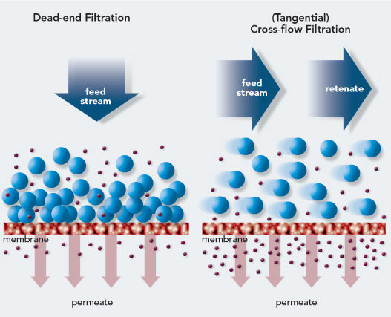
Production des enzymes
Séparation de la matière solide
Filtration à flux croisé
Le flux entrant s'écoule parallèlement à la zone du filtre
Cette méthode consomme une quantité d'énergie relativement importante
Des taux de perméat de 30–50 L/m2/h peuvent être atteints

Slide 69
Production des enzymes
Séparation de la matière solide
Centrifugation
Décanteurs, centrifugeuses à spirales, tamiseur centrifuge
Fonctionne avec de faibles forces centrifuges
Séparation de grosses cellules ou précipitation des protéines
La matière solide est déchargée en continu

Slide 70
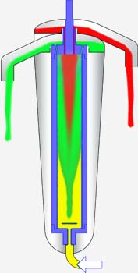
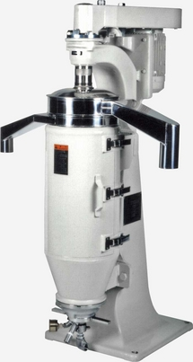
Production des enzymes
Séparation de la matière solide
Centrifugeuses à bol tubulaire
Conçues pour des forces centrifuges très élevées
Adaptées à la séparation de deux phases liquides
Clarification d'une phase liquide peu chargée en particules.
Raffinage de l'huile végétale
Elles ne peuvent pas être utilisées dans un processus continu

Slide 71
Production des enzymes
Séparation de la matière solide
Séparateurs (Centrifugeuses à disques)
Elimination continue des solides d’une suspensions
Les bactéries et les fragments cellulaires peuvent être séparés par une combinaison de forces, jusqu'à 15 000 g

Slide 72
Production des enzymes

Slide 73
Production des enzymes
Filtration
Centrifugation
Imperméabilité du culot cellulaire
Petite taille des cellules
Débit de filtration trop lent
Faible différence de densité entre les cellules ou les débris cellulaires
Très couteuse
Faible vitesse de sédimentation
Floculation

Slide 74
Production des enzymes
Séparation de la matière solide
Floculation
Processus par lequel des particules déstabilisées sont amenées à venir ensemble, établir un contact et former ensuite des agrégats plus gros
Naturel
Polyélectrolytes cationiques
Organique
Agents floculants
Synthétique
Inorganique
Polyélectrolytes anioniques

Slide 75
Production des enzymes
Séparation de la matière solide
Pectines
Polyéthylèneimine

Slide 76
Production des enzymes
Séparation de la matière solide
1- neutralisation de la charge de surface
2- liaison des particules de gros agrégats
Dans certains cas, la floculation peut également fournir une purification en éliminant sélectivement les protéines indésirables, les acides nucléiques, les lipides et l'endotoxine du bouillon cellulaire.

Slide 77
Production des enzymes
Séparation de la matière solide
Extraction Liquide-Liquide
- Simple
- Faibles coûts
- Facile à mettre à l'échelle
- Utilisée pour isoler les enzymes intracellulaires dans un système aqueux à deux phases
Partitionnement par affinité

Slide 78
Production des enzymes
Concentration
Méthodes thermiques
- Bref traitement thermique peut être utilisé
Evaporateur à couche mince
- Exposition d’une couche mince de la solution enzymatique à une température générée par la vapeur d’eau chaude, provoquant l’évaporation d’une partie de la solution = Concentration

Slide 79
Production des enzymes
Concentration
Evaporateur centrifuge à couche mince
La force centrifuge est utilisée pour étale une couche fine de la solution enzymatique sur une surface chaude = Concentration
La pression est utilisée pour réduire la température d’évaporation

Slide 80
Production des enzymes
Concentration
Précipitation
Précipitation par les sels
- Des concentrations élevées de sel peuvent précipiter les protéines
- Le sulfate d'ammonium est le plus utilisé
- Les enzymes précipitent à différents degrés de saturation (20-80%)
La corrosion de l'acier inoxydable et du ciment
Le Sulfate de sodium est meilleur mais peu soluble (35-40 °C)

Slide 81
Production des enzymes
Concentration
Précipitation
Précipitation par les solvants organiques
- Les solvants modifient l'effet de solvatation des molécules d'eau entourant l'enzyme
- L’intéraction entre les enzymes augmentent et ils précipitent
- Les solvants les plus utilisés sont l'éthanol et l'acétone
les enzymes peuvent être facilement inactivées par des solvants organiques

Slide 82
Production des enzymes
Concentration
Précipitation
Précipitation au point isoélectrique
- La solubilité des protéines est fortement influencée par le pH
- La solubilité est minimale au point isoélectrique
- Les précipitations sont généralement effectuées à petite échelle
Problèmes de mise à l’échelle

Slide 83
Production des enzymes
Concentration
Ultrafiltration
- C’est une filtration sur membrane ou la pression et le gradient de concentration mènent à la séparation des biomolécules (1 – 100 nm) à travers une membrane semiperméable (0.001 – 0.02 µm)
Elle élimine :
Les molécules à haut PM
Les polymères organiques/inorganiques
Les matériaux colloïdales
Les micro-organismes
Acétate de cellulose, fluorure de polyvinylidène, polyacrylonitrile, polypropylène, polysulfone, polyéthersulfone
- Colmatage de la membrane
- Lavage à contre-courant

Slide 87
Production des enzymes
Concentration
Dialyse
Une membrane semi-perméable (Cellulose) est utilisée pour séparer les molécules en fonctions de leurs tailles et le gradient de concentration
Un sac de dialyse ayant un PM = 12 000 sépare des protéines ayant poids de ~ 20 000 mais pas celle de 10 000.
- Elimine les petites molécules (sels) des solutions enzymatiques
Méthode Non sélective
Méthode discontinue
- Renouveler le tampon de dialyse

Slide 88
Production des enzymes
Production des enzymes
Purification des enzymes
La cristallisation
- Technique puissante 3X1
concentre, purifie et stabilise simultanément le produit
- La cristallisation est une précipitation contrôlée ou les particules dispersées dans une solution s’organise pour former un solide très organisé sous forme de Cristaux.
Cristallisation VS Précipitation

Slide 89
Production des enzymes
Purification des enzymes
Électrophorèse
- Séparation des molécules en fonction de leurs charges sous l’effet d’un champs électriques
- La cristallisation est une précipitation contrôlée ou les particules dispersées dans une solution s’organise pour former un solide très organisé sous forme de Cristaux.
Chaleur
Convection
- Appliquée au laboratoire mais pas en industrie

Slide 90
Production des enzymes
Purification des enzymes
Chromatographies
- Séparation des molécules en fonction de différentes propriétés physico-chimiques
- Les solutés sont séparés par entraînement au moyen d’une phase mobile (liquide ou gaz) le long d’une phase stationnaire (solide ou liquide fixé)
Critères de classification
1- La polarité
2- La taille (la forme)
4- La charge électrique
5- L’affinité
- Force de rétention (exercée par la phase stationnaire) et une force de mobilité (due à la phase mobile).

Slide 92
Production des enzymes
Purification des enzymes
Chromatographies
Chromatographie par échange d'ions
- Technique efficace au cours des premières étapes du processus de purification
Echangeurs d'anions (phase stationnaire chargée positivement):
- Ammonium quaternaire (Q)
- Diéthylaminoéthyle (DEAE)
Echangeurs de cations (phase stationnaire chargée négativement):
- Méthyl sulfonate de (S)
- Carboxyméthyl (CM)

Slide 94
Production des enzymes
Purification des enzymes
Chromatographies
Chromatographie d’exclusion stérique (Filtration sur gel)
- Utilisée dans les étapes ultérieures de purification pour séparer les molécules sur la base de la taille moléculaire
La phase stastionnaires est un lit de particules de gel réticulées tels que Sephadex

Slide 96
- Gels hydratés (les plus utilisés) : le Séphadex (G10 à G200) qui sont des polyosides bactériens de type dextran et le Sépharose (agarose). Le gain d’eau correspond au nombre de grammes d’eau fixés par gramme de substance sèche. - Gels permanents : Ce sont des copolymères organiques ou bien des minéraux (silice). Ici, des effets d’adsorption s’ajoutent au tamisage moléculaire.

Slide 97
Production des enzymes
Purification des enzymes
Chromatographies
Chromatographie d'affinité
- Séparation des protéines en fonction d’une liaison spécifique avec un ligand fixé sur une phase stationnaire
Le ligand =
Analogue de substrat
Inhibiteur reversible
Cofacteur
Le marquage d'affinité
- Modification génétique de l’enzyme (polyhistidine/acide nickel-nitrilotriacétique (Ni-NTA) )

Slide 98
Formulation du produit
- Dans les applications industrielles les enzymes sont exposées à des environnements humides, chauds ou oxydants telles que les détergents, les textiles, les aliments et les boissons.
- La formulation doit minimiser les pertes d'activité enzymatique
pendant le transport, le stockage et l'utilisation
- Les formulations améliorent la stabilité en neutralisant les principales forces de désactivation : Dénaturation, désactivation du site catalytique et protéolyse
- Les excipions ne doivent en aucun cas altérer l’activité enzymatique:
la glutamate déshydrogénase (E.C. 1.4.1.3) ne doit contenir aucune trace d'ammoniac.

Slide 99
Formulation du produit
- Les enzymes sont formulées en fonction de leurs application:
1/ Liquide facile à pipeté ------------- des fins d'analyse
2/ Solide (Lyophilisé) --------------- Analyse alimentaire
Stabilité
- Enzymes doivent être stables sous forme concentrée ou diluée et après mélange avec d'autres substances
- Stabilisants:
- Glycérol (50% en volume),
- Sulfate d'ammonium (environ 3,2 mol / L)
- Chlorure de sodium (3 mol/ L)
- Lyophilisation en présence de protéines Inertes (BSA), sels, conservateurs ➔ Conservation longue durée
- Stabilisants:
- Stokage à basse température (4°C, -20 °C pour les endonucléases de restriction)
- Immobilisation
- La congélation et la décongélation peuvent, l'activité des enzymes

Slide 100
Emballage
- Pour les enzymes lyophilisées Les bouteilles et les bouchons utilisés doivent être absolument
- Etanches
- Inertes (ne réagit pas et ne libère pas de substance contaminantes comme les métaux lourds)
- Protéger les enzymes de la lumière et les UV
- Les excipions ne doivent en aucun cas altérer l’activité enzymatique:
la glutamate déshydrogénase (E.C. 1.4.1.3) ne doit contenir aucune trace d'ammoniac.

Slide 101
Traitement des déchets
Concentration d'enzyme ➔ Déchets
- Milieu de fermentation épuisé :
contient des nutriments mais le recyclage n'est généralement pas possible à cause de métabolites dans le milieu
- Dans les techniques de l'ADN recombinant:
Les déchets doivent être inactivés chimiquement ou thermiquement avant leur élimination, pour s'assurer qu'aucun organisme vivant ne
s'échappe dans l'environnement.

Slide 102
Contrôle de l’activité enzymatique
Les préparations enzymatiques sont caractérisées par:
l'activité, la pureté, la stabilité, la formulation et le conditionnement
- Après chaque étape de concentration ou de purification l’activité enzymatique est
calculée pour vérifier l’efficacité des méthodes utilisées.
Unités Enzymatiques
- L’Unité International (I.U.) = μmol substrat consommé/min
- Le katal (kat) = mol substrat consommé/sec (1 IU= 1 µmol/min = 16,69 nmol/s = 16,67 nkat)
- L’activité spécifique = I.U./mg de protéines solide mesurée expérimentalement
- L’activité catalytique = I.U./mol d’enzyme pure
- Le taux de purification = le rapport de l'AS mesurée après une étape de purification, sur l'AS mesurée à l'étape précédente AS2/AS1.
- Le rendement = UI mesuré après une étape de purification, sur un nombre d’UI mesuré à l'étape précédente (UI2/UI1)

Slide 103
Quantification des protéines
- Absorption ultraviolette : Basée sur l’absorbtion des protéines a A = 280 nm
Méthode Biuret: La réaction des liaisons peptidiques avec les ions cuivre dans une solution donne un
complexe violet qui peut être déterminé par photométrie
Méthode BCA (Bicin Choninic Acid): Combine la méthode biuret avec les caractéristiques de BCA pour donner une coloration rouge
Méthode Lowri: combine la réaction de biuret des protéines avec réduction du réactif phénol Folin par les résidus tyrosine et tryptophane, Cette méthode est très sensible.
Liaison protéine-colorant (Méthode Bradford): lle est basée sur le décalage du maximum d'absorption de Blue de Coomassie Brilliant G 250 de 465 à 595 nm, qui se produit lorsque le colorant se lie à la
protéine.

Slide 104
Enzymes d’intérêt industriel
(Caractéristiques structurales, sources et propriétés, modes d’action et intérêt pratique)
1- Peptidases
- Toutes enzymes qui hydrolysent les liaisons peptidiques
- Elles sont codés par environ 2% des gènes de l’organismes
- 14% des peptidases humaines sont à l'étude en tant que cibles médicamenteuses

Slide 105
Les peptidases
- Rôles physiologiques
Digestion des protéines alimentaires
Recyclage des protéines intracellulaires
Cascade de la coagulation sanguine
Présentation de l'antigène
Activation des protéines, enzymes, hormones peptidiques et neurotransmetteurs.
En pharmacologie (médicaments)
- Inhibiteur de la réplication du virus
- Contrôle de l’hypertension artérielle

Slide 106
Les peptidases
Types catalytiques
- Les protéases présente 6 types catalytiques :
1- Sérine (Voire chapitre: Mécanismes de la catalyses et TD 2)
2- Thréonine
3- Cystéine
4- Aspartique
5- Glutamique
6- Métallo-peptidases
1- Les types sérine, thréonine et cystéine, le nucléophile catalytique est le groupe réactif d'une chaîne latérale d'acide aminé, soit un groupe hydroxyle (sérine et thréonine peptidases) soit un groupe sulfhydryle (cystéine peptidases).

Slide 107
Types catalytiques

Slide 108
Protéases à Cystéines, Sérine et Thréonine

Slide 109
Les peptidases
Classification en fonction de la réaction catalysée
Aminopeptidase N Aminopeptidase C
Dipeptidase A Dipeptidase membranaire
Dipeptidyl-peptidase I et III
peptidyl-dipeptidase A
Carboxypeptidase A
Pepsine
Papaine
Chymotrypsine

Slide 110
Les peptidases
Sources Végétales
Principale protéases d’origine Végétale:
La papaïne, la bromélaïne, les kératinases et la ficine
La papaïne
Carica papaya
La bromélaïne
Ananas comosus
L’extraction des protéases des plantes consomme beaucoup de temps
Wrightia tinctoria, Ipomoea carnea, Fistulosa, Euphorbia milii

Slide 111
Les peptidases
Sources animales
La meilleure source animale des protéases est le quatrième estomac des veaux non-quittés
Principale protéases d’origine animale:
La Pepsine, la chymosine (rennine), la présure, la pancréatine, la trypsine, la chymotrypsine et
De grandes quantités sont produites chaque année, mais elle ne répondent pas à la demande industrielle mondiale.

Slide 112
Les peptidases
Sources Microbiennes
Les Bactéries
- Genre Bacillus
- Genre Pseudomonas
Les Champignon présente une meilleur source des protéases que les bactéries
- Le genre Aspergillus

Slide 113
Les peptidases
Sources Microbiennes
Types | pH | Application | Classification | Sources
Alcaline | 9-11 | Industrie des détergents et du cuir | Sérine protéases, Subtilisine | Principalement produit par des espèces bactériennes, telles que A. salinivibrio sp, Cryptococcus aureus, Bacillus sp
Acide | 3,8 -5,6 | Aides digestives | Protéases aspartiques, Pepsine (A1), Rétropepsine (A2) | Principalement produit par des espèces fongiques, telles que Aspergillus niger, A. oryzae, A. awamori, A. fumigatus et A. saitoi
Neutre | 5 - 8 | Industrie alimentaire, industrie brassicole | Neutrase, Thermolysine | Genre Bacillus

Slide 114
Les peptidases
Applications industrielles
Industrie du fromage
Attendrir la viande
Améliorer les saveurs des fromages et des aliments pour animaux.
Industrie du cuir (enlever les poils et rendre le cuir plus souple)
Industrie des détergents
Liquide de nettoyage des lentilles de contact
Domaine médicale:
Eliminer les parasites gastro-intestinaux (anti-helminthiques)
Eliminer les peaux mortes des brûlés (débridement)
Soulager les maux de dos en digérant le contenu cartilagineux de la hernie intervertébrale (chimionucléolyse).

Slide 115
Les peptidases
Industrie laitière (Fabrication du fromage)
C’est l’application la plus importante
Les enzymes coagulantes appartiennent à la classe des Aspartyl protéases
Elles participent à la maturation du fromage
Hydrolyse des protéines de lactosérum
Développement de la saveur. En outre, l'enzyme est utilisée pour le débitage des hydrolysats de protéines (Éliminer l'amertume des peptides)
La synthèse d'aspartame et d'accélération des temps d'affinage du fromage
Aussi utilisées pour la production de protéines de lait à faible allergène, qui est utilisé comme ingrédient dans les préparations lactées pour bébé

Slide 116
Les peptidases
Industrie laitière (Fabrication du fromage)
- Environ 80% des protéines du lait sont constituées de caséine (Hydrophobe)

Slide 119
La maturation du fromage
- Cette opération est principalement due à la dégradation protéolytique de la caséine en 3 étapes:
1- La plasmine (Une endoprotéases) est responsable de la génération des fragments polypeptidiques de caséine
2- Les exoprotéases bactériennes, décomposent une partie de ces peptides en d'acides aminés libres
3- Les acides aminés sont catabolisé par les bactéries en composés aromatiques responsable du gout/odeur du fromage

Slide 120
2- Les enzymes amylolytiques

Slide 121
2- Les enzymes amylolytiques
Caractéristiques structurelles et mécanisme catalytique
Un groupe d’enzymes possédant des similarités structurelles (structures conservées), spécialement le domaine catalytiques

Slide 122
2- Les enzymes amylolytiques
Mécanisme catalytique similaire

Slide 123
Dégradation de l’amidon
Enzymes dégradants l’amidon
α 1-4 glucanases
α 1-6 glucanases
Endo
Exo
Endo
Exo
α-amylase
β-amylase
Pullulanases
Exopullulanase
Glucoamylase
Isoamylase
Isopullulanase
α-glucosidase

Slide 124
Dégradation de l’amidon
1-La dégradation industrielle de l'amidon est généralement initiée par des α -amylases
Endo-enzymes de liquéfaction
Agissent sur des substrats de 15 résidus (α -amylases )
PM et viscosité des solutions d’amidon
Endo-enzymes scharidiques
Agissent sur des substrats de 4 résidus (β-amylase, Glucoamylase)
Le résultats finale de cette dégradation = maltose, maltotriose et oligosaccharides de différentes longueurs de chaîne

Slide 125
Dégradation de l’amidon
2-Déramification par attaque des branchements α-1,6
A- Pullulanases qui attaquent spécifiquement les liaisons α-1,6-,
B- Néopullulanases et les amylopullulanases qui attaquent les liaisons α-1,6-, et α-1,4- à la fois

Slide 127
Les enzymes amylolytiques
Sources des α -amylases
Sources animales
Riz, orge, avoine et haricot
Sources Microbiennes
Sources végétales
-Glandes salivaires
- Pancréas
Partie verte
- Graines
- Parties amylacé
Les pullulanases
Fongiques
Bactériennes
Klebsiella, Escherichia, Streptococcus, Bacillus et Streptomyces
Aspergillus
Penicillium
(P. brunneum
P. fellutanum)
Bacillus spp.
- B.amyloliquefaciens - B. licheniformis,
La β-amylase exclusivement végétale

Slide 128
Production des enzymes
Applications des α-amylases dans l'industrie alimentaire
Conversion d’amidon
Gélification, liquéfaction, Saccharification de l’amidon
Dégradation complète ou partiel pour produire les sucrants
Glucose et sirops
Boulangerie
Conversion de l’amidon dans les pates en sucres fermentables
Production de sucres qui seront convertis en Ethanol par les levures
Production de carburant
Détergents
Dégradation des résidus des aliments féculents (Pomme de terre) pour donner des dextrines
Clarification des jus par dégradation d’amidon trouble et insoluble
Jus de fruits
Textiles
Elimination d’agents d'encollage textile / produits chimiques tels que l'amidon
Liquéfaction d’amidon pour obtenir la viscosité souhaité des fibres
Papier
Brassage
Conversion de l’amidon des graines en maltose
Contrôler la douceur des bonbons
Bonbons

Slide 129
4. Les enzymes Dégradants la parois cellulaire
La Paroi cellulaire
Les cellules des fruits et légumes sont entourées d'une paroi cellulaire qui résiste à la pression interne et aux chocs externes
90 à 100% des parois sont des polysaccharides structuraux : la cellulose, les hémicelluloses et les pectines
Au cours du développement, la paroi cellulaire est composée de fibres de cellulose incorporées dans une matrice hémicellulose-pectine
À la fin du développement une couche secondaire composée par la cellulose, l'hémicellulose et la lignine se déposent à proximité de la paroi cellulaire primaire

Slide 130
3- Les enzymes cellulolytiques
- La cellulose est un β-1,4-homopolymère formé par des unités répétées de cellobiose (disaccharide de D-glucose).
- Les Chaînes cellulosiques interagissent les unes avec les autres pour former des fibrilles et, à une échelle macroscopique, des fibres.
- Les enzymes cellulolytiques comprennent les glycosyl-hydrolases (c'est-à-dire les cellulases) et les oxydoréductases (c'est-à-dire les polyosides monooxygénases lytiques, LPMO)

Slide 131
3- Les enzymes cellulolytiques
Différentes caractéristiques de la cellulose, comme le degré de polymérisation (DP), la cristallinité, la taille des particules et la surface, influencent l'efficacité de l'hydrolyse enzymatique.
2- Les exoglucanases (cellobiohydrolases, CBH), éliminent les dimères (cellobiose) de l'extrémité réductrices de la chaîne cellulose (CBH I) ou l’extrémités non réductrices (CBH II), Dans la région Cristalline
1- Les endoglucanases clivent en interne les liaisons β-1,4-glycosidiques dans les régions amorphes de la cellulose
4- Les oxydases cellulolytiques (LPMO), attaquent la région cristalline et amorphe de la cellulose, elles clivent les liaisons glycosidiques, générant du glucose oxydées en position C1 (acide gluconique) et / ou en position C4 (4-cétoglucose).
3- Les β-glucosidases hydrolysent les dimères de glucose ou des gluco-oligosaccharides en glucose

Slide 132
3- Les enzymes cellulolytiques

Slide 133
3- Les enzymes cellulolytiques
Sources des cellulases
Sources Fongiques
Sources Bactériennes
Bactéries aérobies
Bactéries anaérobies
Trichoderma,
Chaetomium,
Penicillium,
Fusarium,
Aspergillus
Phoma
Acidothermus,
Bacillus,
Celvibrio,
Pseudonoma,
Streptomyces,
Staphylococcus
Xanthomonas
Bacteroides,
Butyrivibrio,
Caldocellum,
Acetovibrio,
Clostridium,
Erwinia,
Eubacterium,
Ruminococcus,
Pseudonocardia
Thermo anaerobacter

Slide 134
3- Les enzymes cellulolytiques
Dans l'industrie alimentaire, les cellulases sont utilisées dans l'extraction de constituants du thé vert, des protéines de soja, des huiles essentielles, des produits aromatiques et de la fécule de patate douce.
Associées aux hémicellulases et aux pectinases, elles sont utilisées dans l'extraction et la clarification des jus de fruits. Après le broyage des fruits, les enzymes sont utilisées pour améliorer la liquéfaction par la dégradation de la phase solide.
Ces enzymes sont également utilisées dans la fabrication du vinaigre d'orange et dans l'extraction et la clarification des jus d'agrumes.

Slide 135
3- Les enzymes cellulolytiques
Applications industrielles
Industrie | Application
Biocarburant | Production d’éthanol, solvants et acides organiques, production de nourriture animale à haute énergie et valeur nutritionnelle
Traitements d’aliments | Amélioration d’extraction des jus de fruits et légumes, clarification des jus, amélioration de la macération et extraction des couleurs de fruits
Textiles | Bio polissage, bio finition et bio stoning
Papier et pulpe | Elimination d’encre et blanchiment
Agriculture | Améliore la qualité des sols, et contrôle de pathogènes
Médicale | Anti-biofilms et traitement des phytobézoard
Autres | Réduction des déchets de biomasse, extraction de l’huile d’olive et les caroténoïdes

Slide 136
3- Les enzymes pectinolytiques
La pectine
- 3 polysaccharides pectiques sont présents dans toutes les parois cellulaires primaires
1- L'homogalacturonane
c’est un homopolymère de résidus d'acide (1-4)-α-D-galactosyluronique, capable de former des gels.
2- Le rhamnogalacturonan I (RGI)
Constituée de chaines α1 → 4 -D-glacturonates liés et avec environ 2 à 4% d'unités de L-rhamnose qui sont β1 → 2 et β1 → 4. Les chaînes latérales des rhamnogalacturonanes se composent généralement d'unités L-arabinose ou D-galactose.
3- Le rhamnogalacturonan II (RGII)
Un polysaccharide complexe de faible poids moléculaire avec un squelette de neuf résidus d'acide (1-4) -α-D-galactosyluronique et quatre chaînes latérales attachées à O-2 ou O-3 du squelette.

Slide 137
3- Les enzymes pectinolytiques
La pectine

Slide 138
3- Les enzymes pectinolytiques
Dégradation de la pectine

Slide 139
3- Les enzymes pectinolytiques

Slide 141
Conversion d’amidon
Glucose et sirops
Gélification, liquéfaction, Saccharification de l’amidon
Dégradation complète ou partiel pour produire les sucrants
Boulangerie
Conversion de l’amidon dans les pates en sucres fermentables
Production de sucres qui seront convertis en Ethanol par les levures
Production de carburant
Détergents
Dégradation des résidus des aliments féculents (Pomme de terre) pour donner des dextrines
Jus de fruits
Clarification des jus par dégradation d’amidon trouble et insoluble
Textiles
Elimination d’agents d'encollage textile / produits chimiques tels que l'amidon
Liquéfaction d’amidon pour obtenir la viscosité souhaité des fibres
Papier
Brassage
Conversion de l’amidon des graines en maltose
Contrôler la douceur des bonbons
Bonbons

Slide 142
Forme TT faible affinité pour le substrats
R
R
T
T
Forme RR forte affinité pour le substrats
Transition concertée

Slide 143
Forme TT faible affinité pour le substrats
R
R
Forme RR forte affinité pour le substrats
Transition concertée

